Slide 1
INFORMAČNÍ SYSTÉM PRO PNEUSERVIS
Jorge Zuňiga
2022
Vedoucí: Ing, Pavel Náplava, Ph.D.

Slide 2
Cíle práce
Rešerše informačních systémů
Obecná agenda pneuservisů
Analýza pneuservisu Láva Design
Návrh informačního systému
Implemetace na platofrmě Salesforce
Testování aplikace
Ekonomicko-manažerské vyhodnocení

Slide 3


Motivace
Rodina malých podnikatelů
IS jsou klíčové pro růst

Slide 4
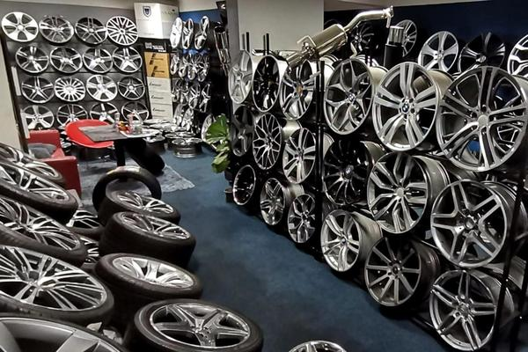
Analýza pneuservisu Láva Design
Schůze s majitelem
Malý podnik
Luxusní a sportovní vozy
Kvalitní služby za nízké ceny
Stálí zákazníci
Služby
Přezouvání
Mytí
Telefon, zápisník, Excel
Pomalé, hrozí ztráta dat
Uskladnění
Opravy

Slide 5
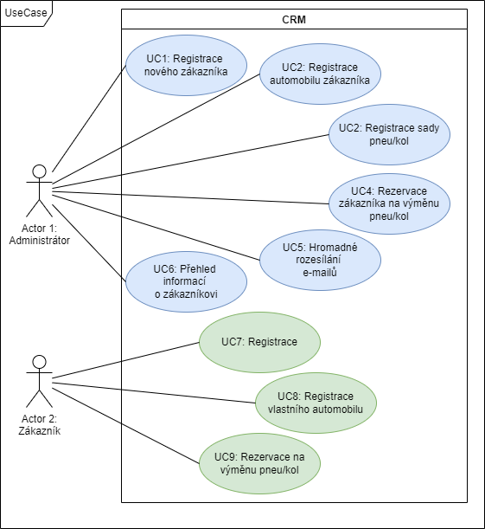
Návrh
Systém na platformě Salesforce
2 etapy
Základ pro obecné použití
Další rozšíření
Use Case model
Doménový model

Slide 6
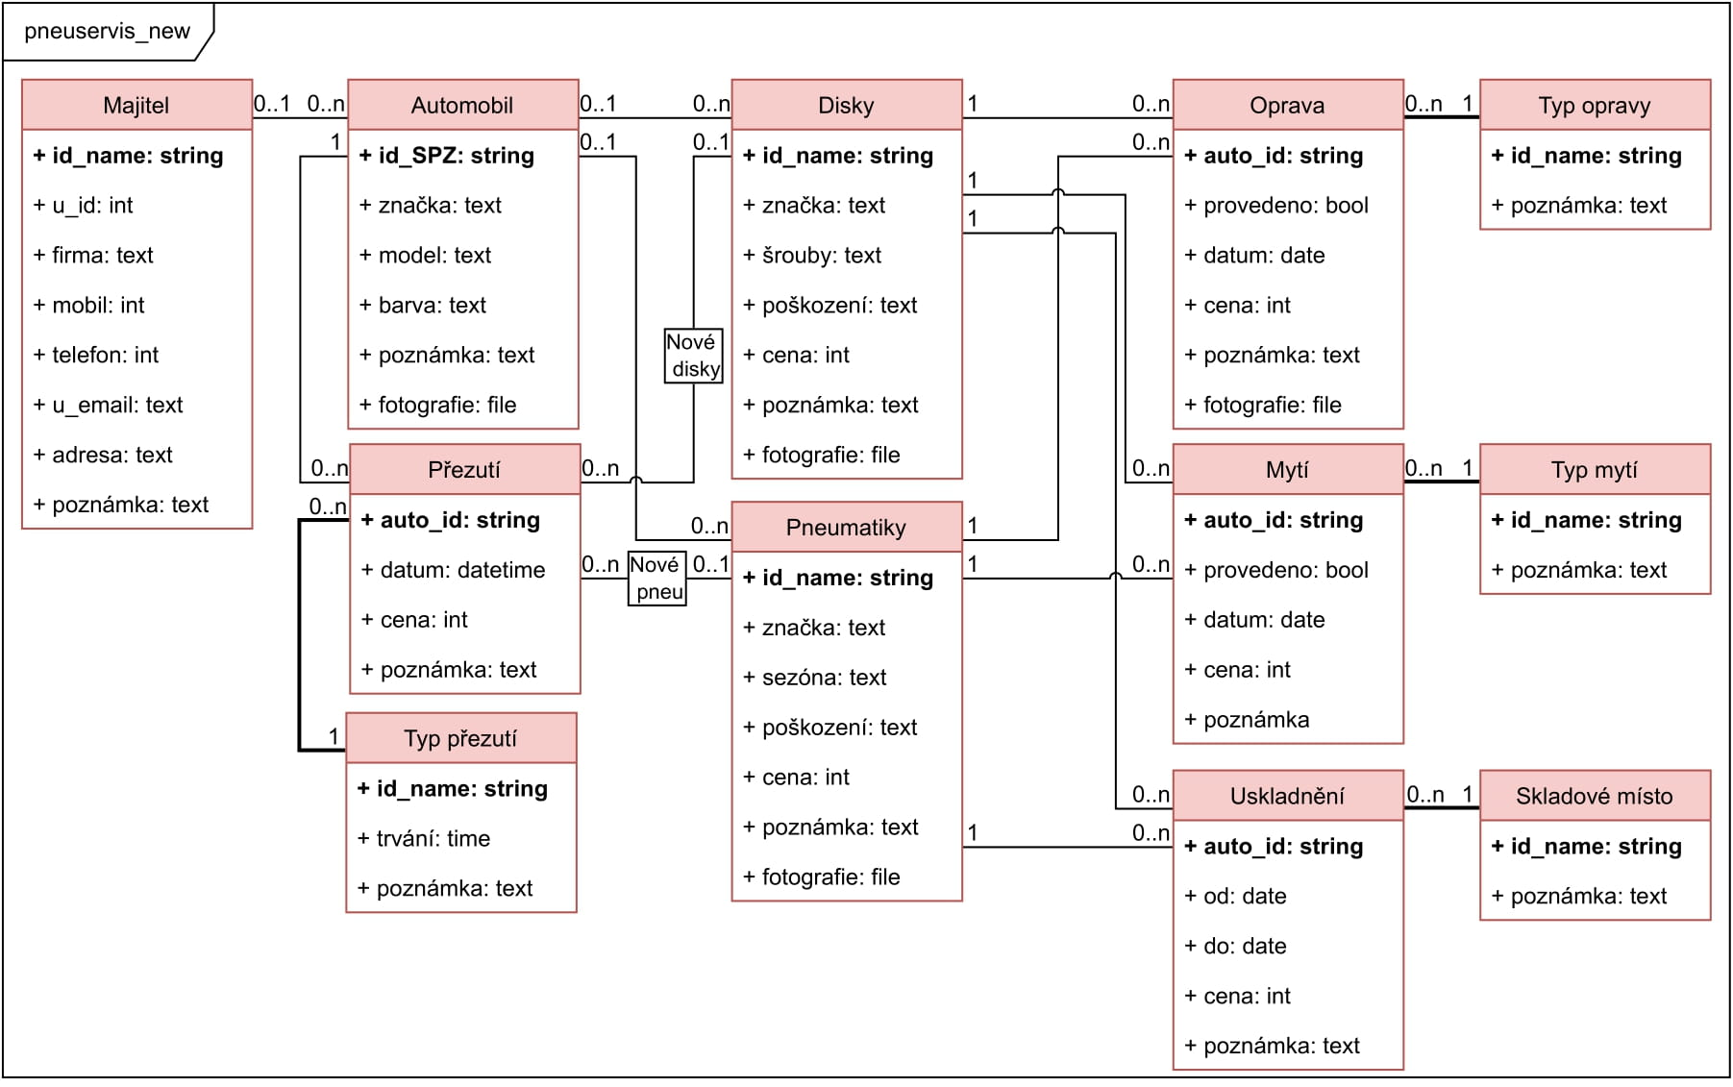

Slide 7

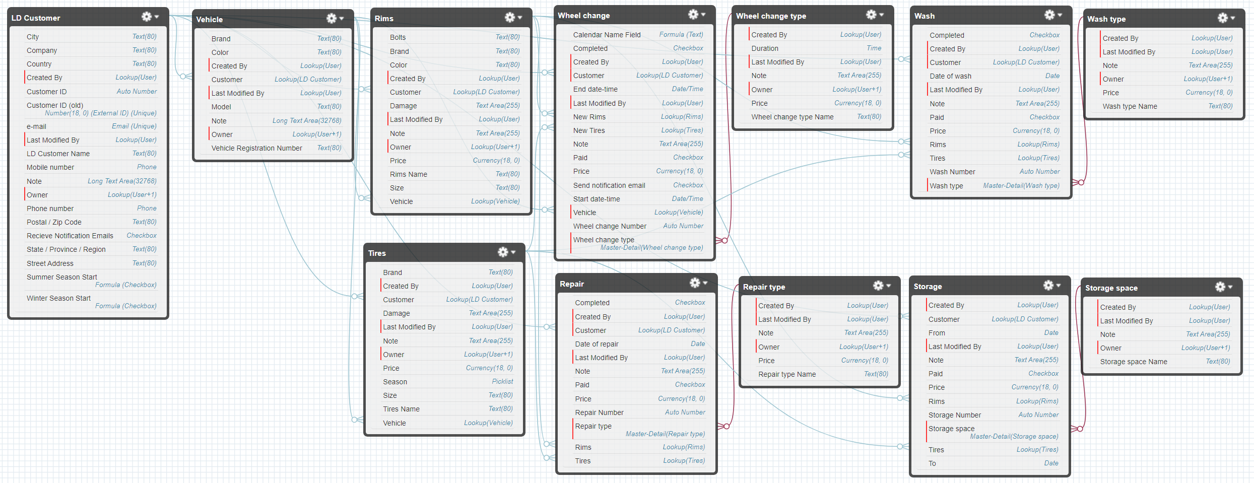
Implementace – Schéma objektů

Slide 8
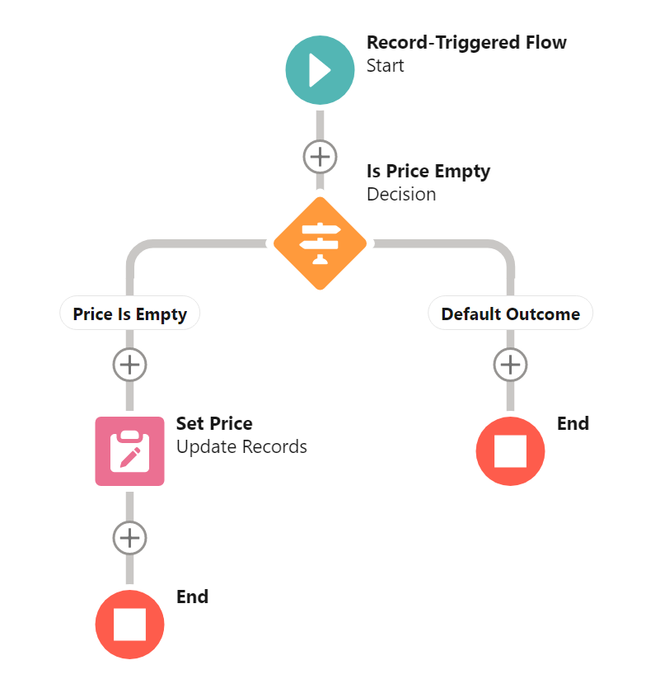
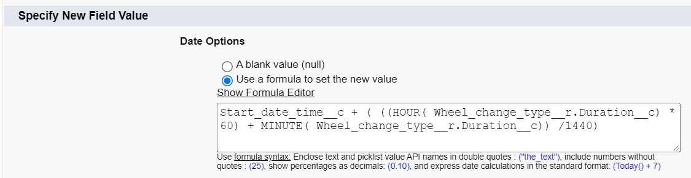
Implementace - Automatizace
Rozesílání emailů
Upozornění na přezutí
Upozornění na začátek sezóny
Zrychlení zadávání dat
Běžná cena za službu
Výpočet trvání přezutí

Slide 9
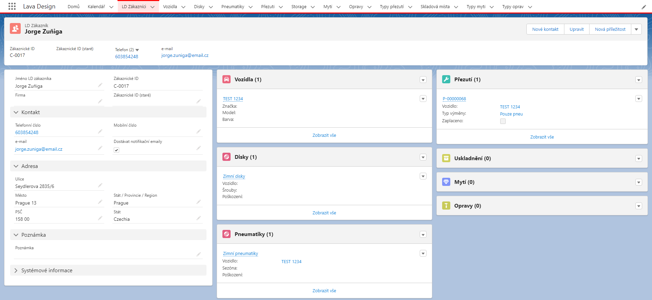
Implementace – UI – Zákaznická karta

Slide 10
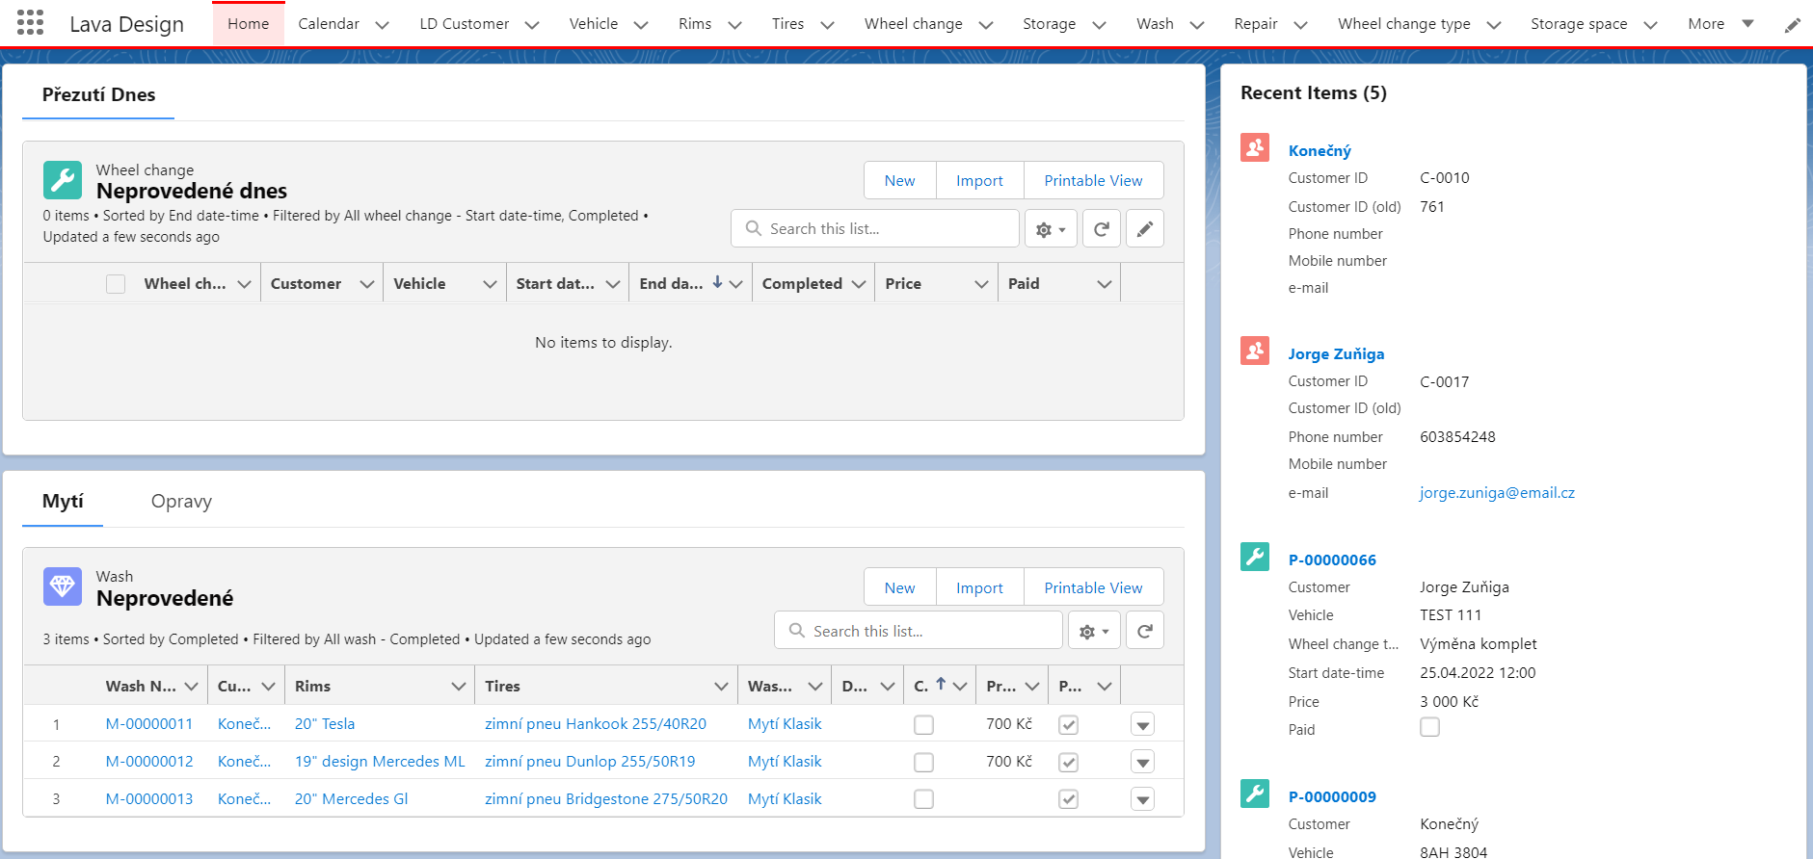
Implementace – UI – Domovská stránka

Slide 11
Testování a package
Průběžně přepis dat z excelu do systému
Představeno vedoucímu
Přidána možnost odhlášení z emailu
Otestováno dobrovolníky
Další chyby nenalezeny
Zabaleno do Salesforce package
https://login.salesforce.com/packaging/installPackage.apexp?p0=04t7Q000000DtXR
Heslo: LavaDesign

Slide 12

Ekonomicko-manažerské vyhodnocení
Nový IS
Současný stav
Náklady
Vývoj: 42 500 Kč (85 h, 500 Kč/h)
Nasazení a první rok: 30 500 Kč, 48 hodin
Další roky používání: 22 500 Kč/rok
Přínosy
Přehled v datech a jejich zabezpečení
Zrychlení práce se systémem
Upozornění zákazníků
Základ pro další rozšíření
Náklady na provoz
50 hodin za sezónu

Slide 13
Pokračování
Představení IS majiteli
Nasazení systému
Školení
Přesun dat
Druhá etapa
Rozšíření systému o zákaznické funkce

Slide 14
Děkuji za pozornost
Rešerše informačních systémů
Obecná agenda pneuservisů
Analýza pneuservisu Láva Design
Návrh informačního systému
Implemetace na platofrmě Salesforce
Testování aplikace
Ekonomicko-manažerské vyhodnocení

Slide 15
Otázky oponenta
Součástí analýzy je vhodné studovat i analogická nebo již existující řešení. V práci je tomu věnován malý prostor. Jak nyní obecně řeší pneuservisy automatizaci v oblasti vztahů se zákazníky?
Podle velikosti pneuservisu
Menší – Přímý kontakt s pracovníkem
Větší – Online formuláře i přímý kontakt

Slide 16
Otázky oponenta
Na konkrétně zpracovávaném případu - jaké byste navrhl řešení, které zamezí tzv. "overbookingu" (tj. vícenásobné rezervaci jednoho časového slotu), pokud majitel pneuservisu přijímá objednávky telefonicky při práci a zároveň přes online formulář?
Změnit workflow telefonických objednávek
Zkontrolovat kalendář v systému
Telefonické zákazníky odkazovat na web
Rozdělit časové sloty na „telefonické“ a „webové“

Slide 17
Otázky oponenta
V práci je uvedeno: "Pro tento návrh byly vybrány dva modely, use case model a doménový model." Není vysvětleno, proč právě tyto modely a jaký je jejich přínos. Můžete blíže okomentovat?
Předchozí zkušenost a good practice
Use case model
Přehled funkcionalit systému
Doménový model
Zmapování domény a entit

Slide 18
Děkuji za pozornost
Rešerše informačních systémů
Obecná agenda pneuservisů
Analýza pneuservisu Láva Design
Návrh informačního systému
Implemetace na platofrmě Salesforce
Testování aplikace
Ekonomicko-manažerské vyhodnocení

